Slide 1
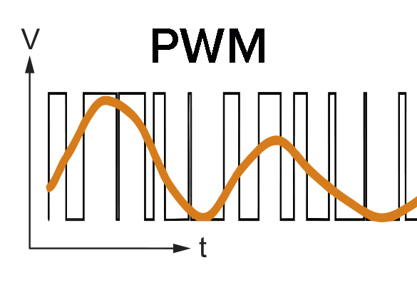
ANALOGWRITE

Slide 2
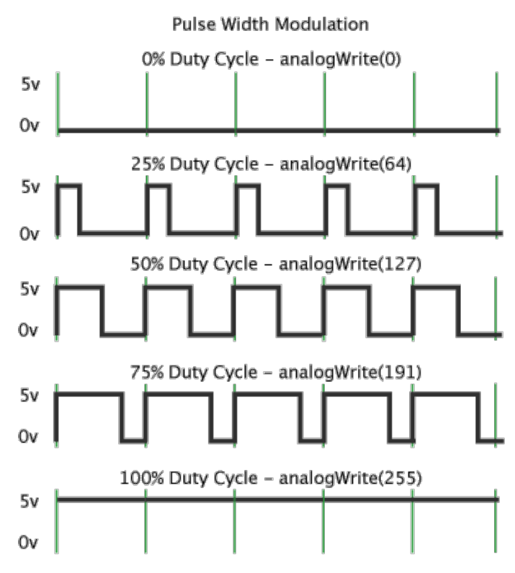
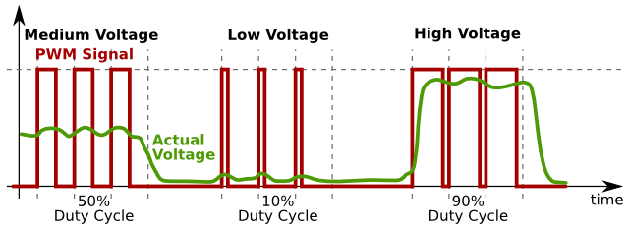
Modulation de largeur d'impulsions (PWM)
Pour faire varier la luminosité d'une DEL, il faut varier le courant qui la traverse. Mais les broches 2 à 12 de l’Arduino sont numériques. C'est-à-dire qu'elles n'ont que deux états: 0 ou 1; LOW ou HIGH; allumée ou éteinte.
Pour faire varier la luminosité d'une DEL, on va utiliser une la modulation de largeur d'impulsions (PWM: Pulse Width Modulation). Il s'agit de faire alterner les périodes hautes (allumée) et basses (éteinte) de la broche à grande fréquence. En d'autre terme, cela signifie qu'on va faire clignoter la DEL très vite. Tellement vite que l'oeil ne percevra qu'une lumière continue.

Slide 3
LA TENSION EN RELATION AU PWM

Slide 4
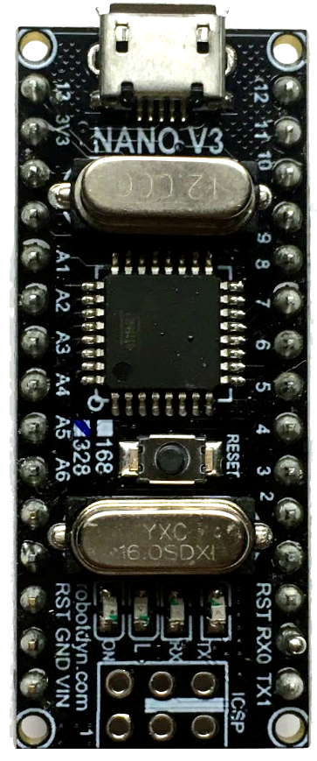
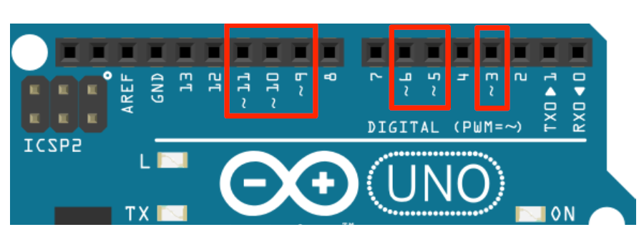
BROCHES PWM OU ~
Les broches capables de supporter modulation de largeur d'impulsions sont identifiées par un «~» ou le mot «PWM». Il s'agit des broches 3, 5, 6, 9, 10,11.

Slide 5
CONTRÔLER LA MODULATION DE LARGEUR D'IMPULSIONS AVEC analogWrite(PWM)
Pour contrôler la modulation de largeur d'impulsions, on utilise analogWrite(#, PWM). La valeur de la PWM s'étend sur 256 paliers, de 0 (=0%) à 255 (=100%). On peut ainsi définir la valeur PWM souhaitée avec la formule suivante:
#
PWM : 0-255

Slide 6
ALÉATOIRE : random(MAX) et random(MIN,MAX)
valeur
max
valeur
min
max

Slide 7
CHANDELLE
Écrire un nouveau code Arduino (un nouveau fichier) qui simule une chandelle.
En utilisant le circuit que vous avez déjà, écrivez un code qui change l’illumination de la DEL du bouton à chaque 10 ms.
Voici les fonctions nécessaires :
pinMode
analogWrite
random
delay

